Slide 1
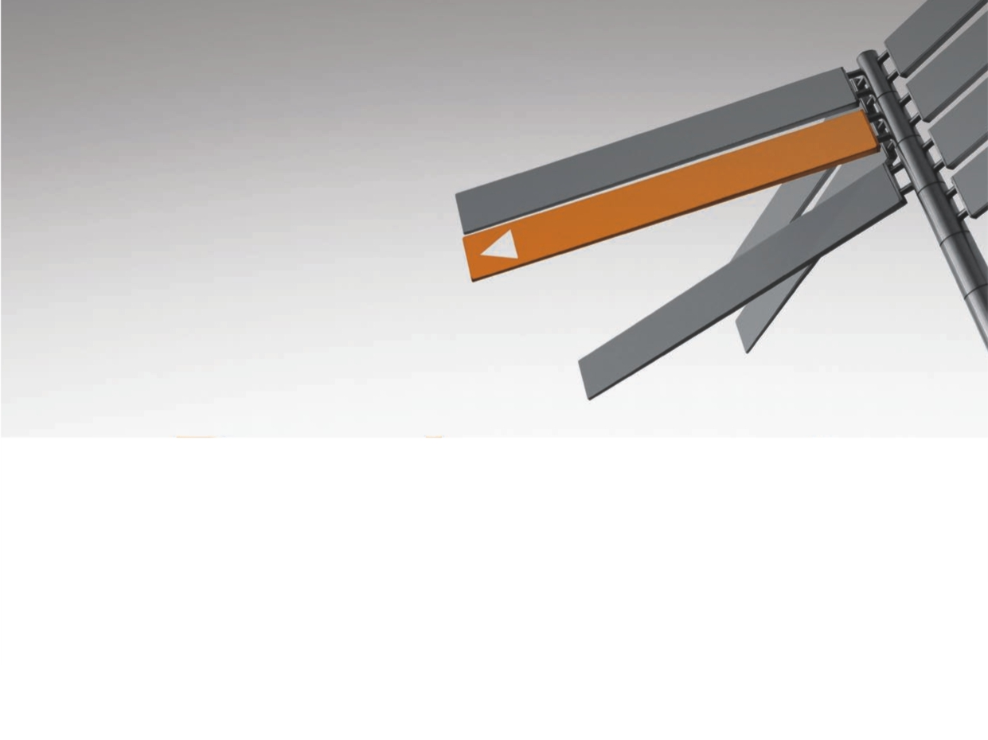
Lektorské dovednosti aneb naučit se učit

Slide 2

Identifikace rozvojových potřeb
Máme k dispozici dva základní vstupy pro identifikaci mezery, rozvojových potřeb a možností. Tím prvním je hodnocení pracovního výkonu a kompetencí, tím druhým je rozpracovaná business strategie do cílů a způsobů jejich naplnění. Dá se tedy říci, že identifikujeme:
individuální potřeby
potřeby organizace

Slide 3
Metody identifikace
Individuální potřeby
Individuální potřeby identifikujeme ze tří úhlů:
Z úhlu subjektu vzdělání (individuální potřeby a přání)
Z úhlu požadavků vyplývajících z funkce
Budoucnosti
Subjektivní metody
Objektivní metody
Autofeedback
Identifikace nadřízeným
Rozvojový a kariérový plán
Rozvojový a kariérový plán
360° feedback

Slide 4
Identifikace rozvojových potřeb
Zná?
Umí?
Může?
Podmínky
Způsobilosti
Motivace
Chce?
Notes:
4

Slide 5
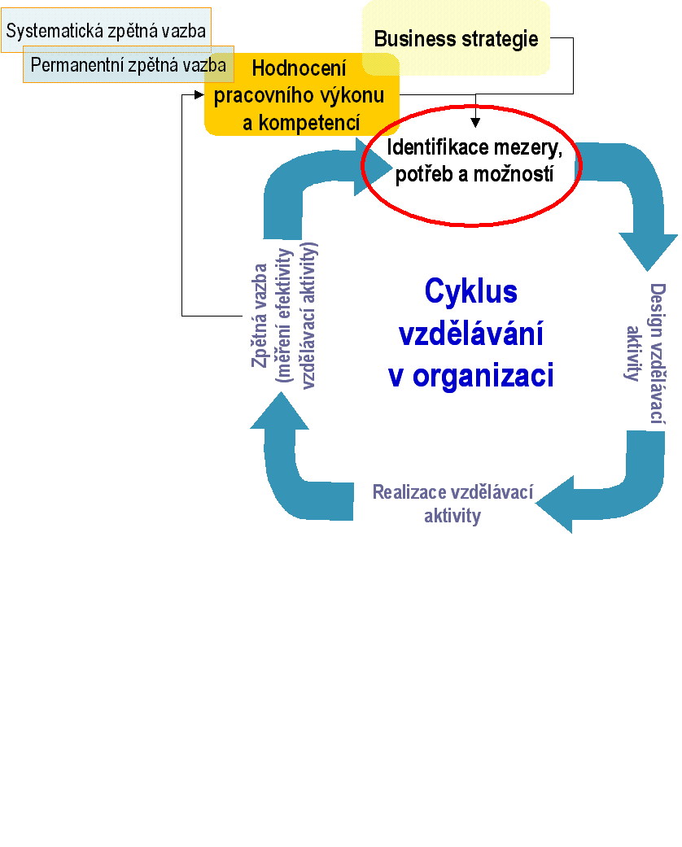
Identifikace mezery, potřeb a možností
Individuální potřeby
Potřeby organizace

Slide 6
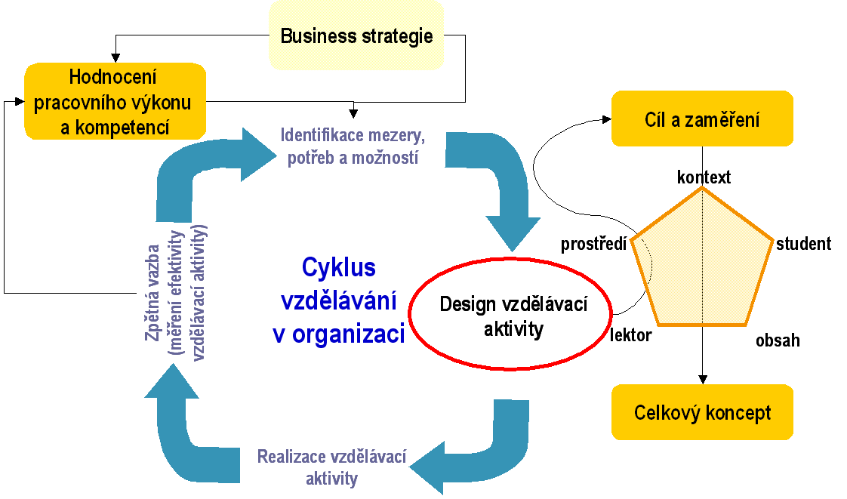
Design vzdělávací aktivity

Slide 7
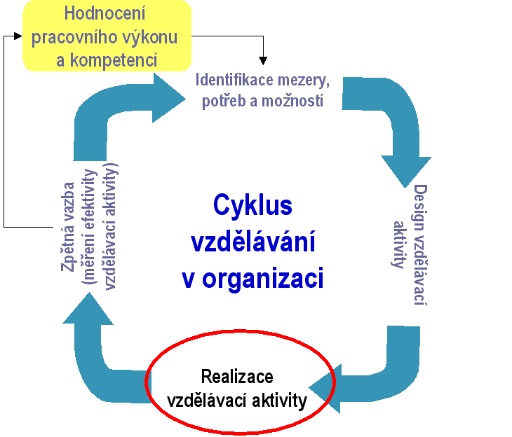
Realizace
Podpora transferu
Databanka know-how
Záznamy průběhu
Zakotvení efektů
Domácí úkol
Referování kolegům
Workshop
Krátké výcvikové bloky
Projekt
atd.

Slide 8
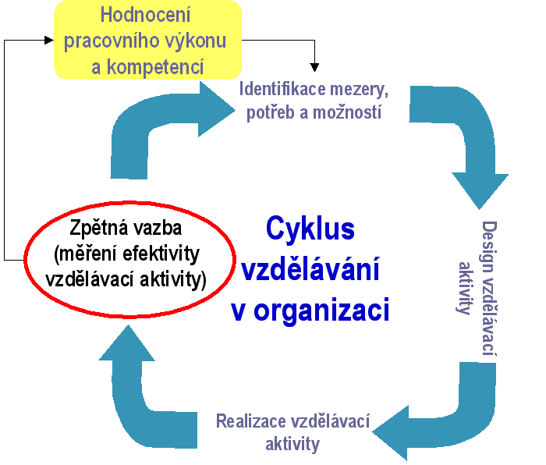
Zpětná vazba (vyhodnocení)

Slide 9
Charakteristiky dobrých kurzů, 3P
Poselství
Příklad z praxe
Překvapení
Potřebujeme, aby v každém bloku bylo jedno téma vztáhnuté k praxi, zaznělo silné poselství a blok obsahoval jedno překvapení.

Slide 10
Designování výcviku
Je třeba si promyslet, kolik času bude ve formě:
  akce,
  diskusí
  sdělení
Při tvorbě pořadí jednotlivých aktivit je třeba dbát na to, aby po sobě nenásledovaly metody stejného charakteru, aby se střídaly části, ve kterých jsou aktivnější účastníci a ve kterých je aktivnější lektor.

Slide 11
Rytmus výcviku
střídat výklad, diskuse a modelové situace
práce ve dvojicích, trojicích, malých skupinách
techniky pohybové, dramatické, grafické…
po obědě „nakopnout“

Slide 12

Rétorické figury v diskusi
…jinými slovy chcete říci, že…
…měl bych stejné obavy, kdybych si myslel…
To snad nemůžete myslet vážně! - Chci vás ubezpečit, že to opravdu beru vážně.
Prezentace problém velmi zjednodušuje a je povrchní – Dělat jednoduché věci a s nadhledem je to nejtěžší. A také jsem chtěl poskytnou vám všem prostor pro diskusi.
Notes:
12

Slide 13
Rebel, kývač, lhostejný
Proaktivní odpověď
Aktivní postoj „proti“
rebel
Aktivní postoj „pro“
Pasivní postoj „pro“
kývač
Pasivní postoj „proti“
lhostejný
Nepřátelský svět
Přátelský svět
Reaktivní odpověď

Slide 14
Práce s rebelem, kývačem a lhostejným
Proaktivní odpověď
Najít něco, s čím mohu souhlasit, překlopit jej na svou stranu.
rebel
Aktivní postoj „pro“
kývač
lhostejný
Nepřátelský svět
Přátelský svět
Podporovat a pověřovat úkoly, které zvládne, povzbuzovat.
Zadat samostatný a krátkodobý úkol, oceňovat.
Reaktivní odpověď

Slide 15
Speciální techniky vedení workshopu

Slide 16

Kolečko pravdy
Řekněte každý sám za sebe, co byste od ostatních uvítali v oblasti komunikace, nebo naopak co nemáte rádi.
Notes:
16
Každý bude mít zadání v tištěné podobě. Zároveň to bude „svítit“.

Slide 17
Motivační workshop
Je rok 2015. Vaše organizace byla vyhodnocena jako nejprogresivnější v ČR ve svém oboru. Váš úspěch vzbudil pozornost a dostali jste zadání, abyste vytvořili případovou studii Vašeho úspěchu a bodový scénář pro dokumentární film o Vaši práci.
Rozdělte se na 2 skupiny. Na práci máte k dispozici 25 minut.
Po 25 minutách budete prezentovat výsledky své práce.
Co nám z toho vyplývá? V čem nás výstupy inspirují pro současnost?
Notes:
17

Slide 18
Technika Swaping
Tuto techniku je vhodné použít, když se tým rozdělí na 2 názorové skupiny, které setrvávají na svém a proces řešení uvízl na mrtvém bodě.
REFLEXE A MOTIVACE
Zachycení podstatných bodů klíčových bodů vlastního názoru za pomocí mediátora. Formulace společného cíle.
PREZENTACE NÁZORU DRUHÉ STRANY
Skupina má za úkol co nejpřesvědčivěji prezentovat názor druhé strany. Lze dokonce soutěžit, která prezentace byla věrohodnější.
De facto skupina má za úkol kriticky posuzovat svůj vlastní názor prezentovaný protistranou. Je zde nutno rozlišovat mezi popisem, pocitem a hodnocením. Protiargumentace se pečlivě zapisuje.
PROTIARGUMENTACE VLASTNÍHO NÁZORU
Hledání bodů, v nichž došlo k názorovému sblížení, aniž dojde ke snadným kompromisům. Mohou se zde objevit i zcela nová řešení.
HLEDÁNÍ KONSENSU

Slide 19
Technika ďáblova advokáta
Tuto techniku je vhodné použít, když tým poměrně snadno dospívá k jednotnému názoru a je zde riziko ocitnutí se na scestí.
REFLEXE A MOTIVACE
URČENÍ ROLÍ
HLEDÁNÍ KRITICKÝCH MÍST
VĚCNÉ VYVRACENÍ
PŘEFORMULOVÁNÍ POSTUPU NEBO ZABEZPEČENÍ

Slide 20
SWOT analýza
vnitřní prostředí
Silné stránky Strengths | Slabé stránky Weaknesses
Opportunities Příležitosti | Threats Hrozby
pozitiva
negativa
vnější prostředí

Slide 21
Cílené dotazování
Možno zahrnout hlasování
Následná práce ve skupinách
Prezentace

